Slide 1

Frågor för alla

Slide 2
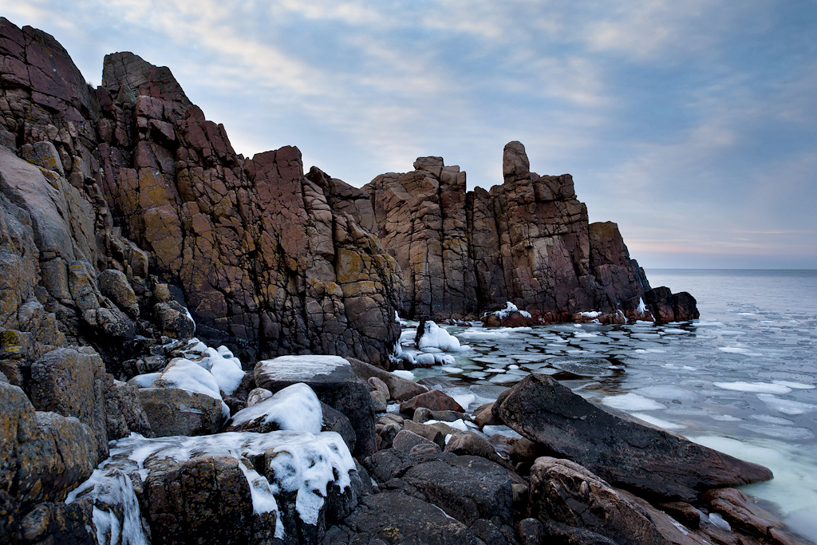
Hovs Hallar

Slide 3
Fråga 1
Hovs Hallar är en känd plats för filminspelningar, alla känner väl till att Ingmar Bergmans film ”Det sjunde inseglet” är inspelad där.
Men Ingmar Bergman spelade in delar av ytterligare en film där. Vilken?
A Vargtimmen
B Tystnaden
C Smultronstället

Slide 4
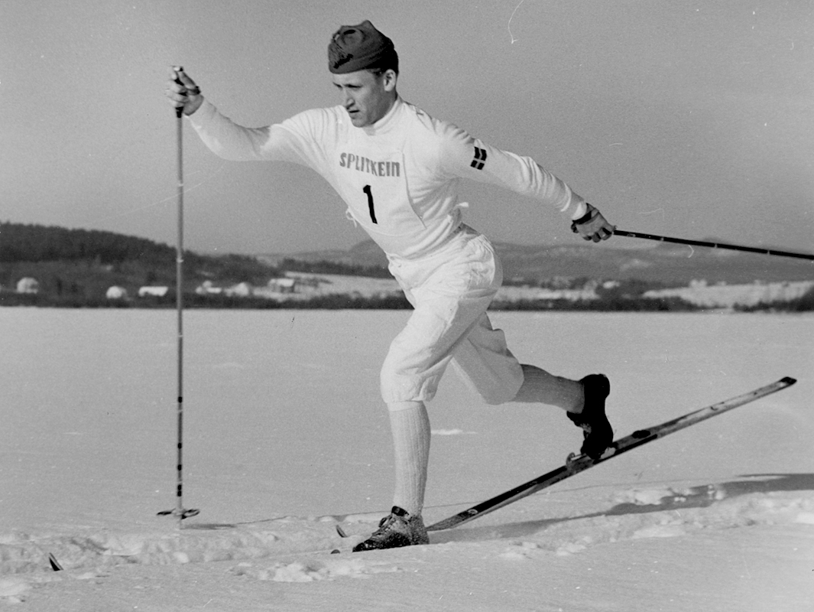
Skidvalla

Slide 5
Fråga 2
Swix historia som skidvalla går tillbaka till början av 1940-talet, då den svenske längdskidåkaren Martin Matsbo började utveckla en skidvalla. Detta gjorde han i samarbete med ett företag.
Vilket?
A Astra
B Edsbyverken
C Fjällräven

Slide 6

Balla träd

Slide 7
Fråga 3
Genom vegetativ förökning, dvs att grenarna hänger ned i marken och på så sätt bildar exakta kloner av den ursprungliga växten, kan denna bli väldigt mycket äldre. I Sverige finns ett träd som anses vara 9550 år.
Vilket är trädet?
A En
B Gran
C Tall

Slide 8
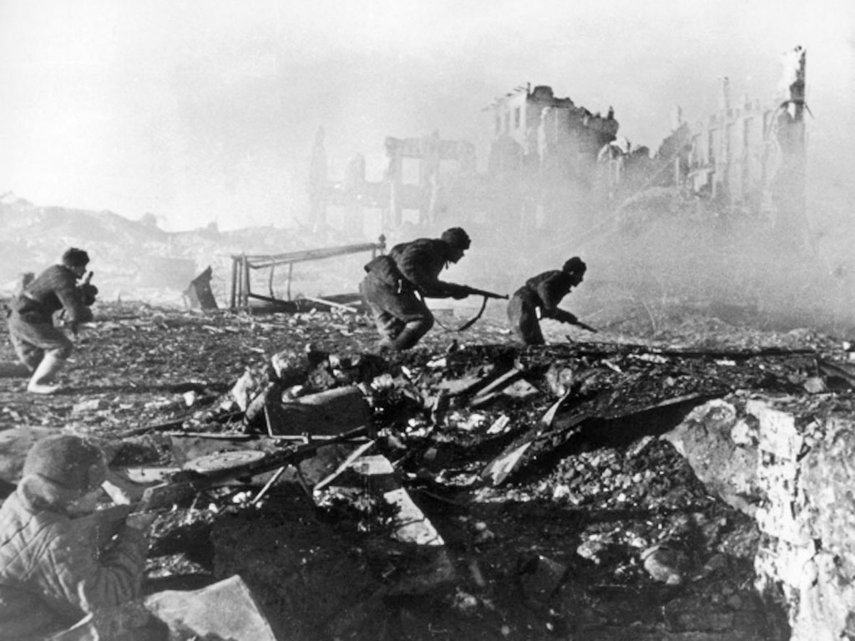
Att anfalla en stad

Slide 9
Fråga 4
I augusti 1942 inledde tyskarna anfallet mot Stalingrad (nuvarande Volgograd) i södra Kaukasus. Förutom dess strategiska läge vid floden Volga, var det av stort symboliskt värde för Hitler att inta staden uppkallad efter Stalin.

Slide 10
Fråga 4
Frågan lyder:
Staden hette Stalingrad från 1925 till 1961. Detta för att hedra diktatorn.
Vad hette den innan 1925?
A Krasnodar
B Volgograd
C Tsarytsin

Slide 11
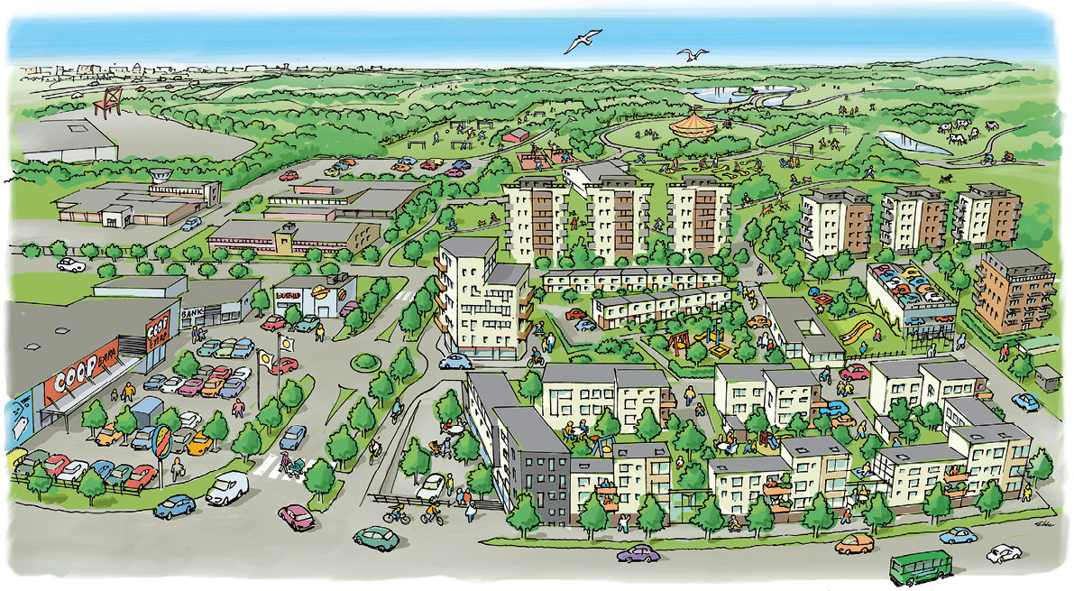
Akalla

Slide 12
Fråga 5
Akalla är en stadsdel i Stockholm. Här finns 46 namngivna gator och parker. De har, liksom de 22 kvarteren, försetts med finska, geografiska namn, medan gångvägarna är uppkallade efter finska personligheter.
Vilket stadsdelsområde tillhör Akalla?
A Rinkeby-Kista
B Spånga-Tensta
C Farsta

Slide 13
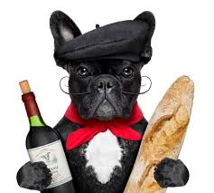
Kul om Fralla

Slide 14
Fråga 6
Fransk Bulldogg, eller Fralla som den kallas, är en relativt liten hundras. Den har sitt namn till trots importerats från ett annat land.
Vilket är detta land?
A Belgien
B England
C Holland

Slide 15
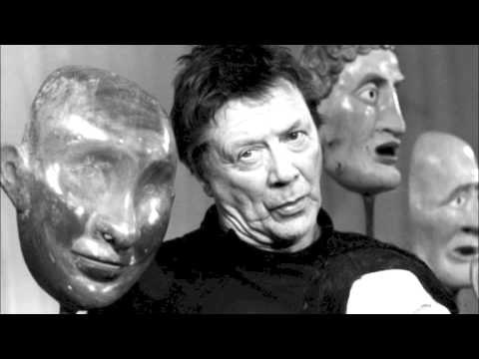
Allan Edwall

Slide 16
Fråga 7
Allan Edwall föddes 1924 i Hissmofors.
Han fick sitt stora folkliga genombrott i och med tv-dramatiseringen av Hemsöborna.
I vilket län ligger Hissmofors?
A Västerbottens län
B Jämtlands län
C Dalarnas län

Slide 17
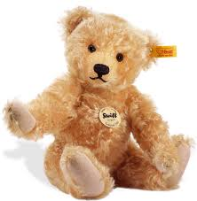
Våra kära Nallar

Slide 18
Fråga 8
Det finns åtta olika björnarter fördelade över jorden, i skiftande storlek och med olika färg på pälsen. En av dessa har svart hud.
Vilken?
A Jättepandan
B Isbjörnen
C Läppbjörnen

Slide 19
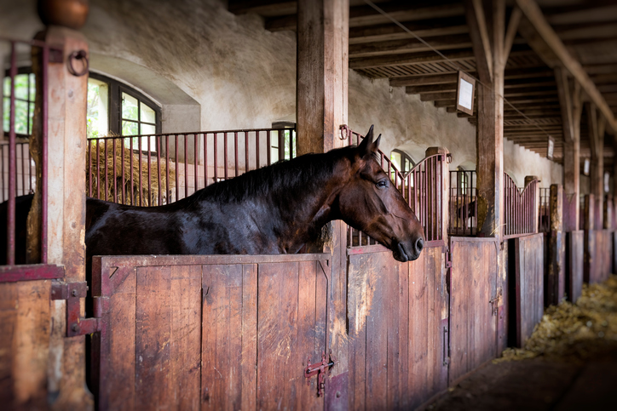
Stallade hästar

Slide 20
Fråga 9
Alfred Nobel ansågs bo i Karlskoga, eftersom hans hästar var stallade där. Vad heter herrgården han hade som sitt hem när han var i Karlskoga?
A Björkborns Herrgård
B Bofors Herrgård
C Alkvetterns Herrgård

Slide 21
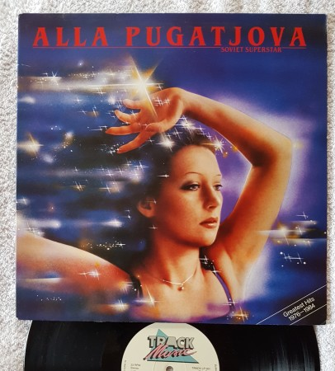
Alla Pugatjova

Slide 22
Fråga 10
När Rysslands stora sångerska Alla Pugatjova uppträder, händer det ibland att hon framför den ryska Nationalsången.
Vad heter den?
A Hymn till Sovjetunionen
B Ryska Federationens Hymn
C Den Patriotiska Sången

Slide 23
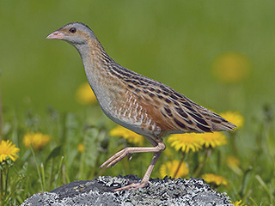
Rallar

Slide 24
Fråga 11
Fågelarten vi söker (se bild som kommer) lever i Nordafrika, i nästan hela Europa (förutom norra Skandinavien) och i Asien. Det mest karaktär-istiska lätet brukar jämföras vid det snabbt bortklingande ljudet av grymtandet från en missnöjd gris.
Vilken är fågeln på bilden nedan?
A Rördrom
B Småfläckig sumphöna
C Vattenrall

Slide 25
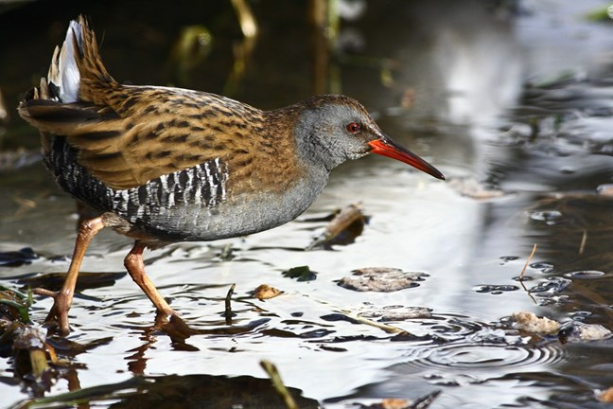
A Rördrom
B Småfläckig sumphöna
C Vattenrall

Slide 26

Tjalla

Slide 27
Fråga 12
Tjalla, som ju betyder skvallra, är ett låneord som vi importerat.
Från vilket språk?
A Romani
B Jiddisch
C Turkiska

Slide 28
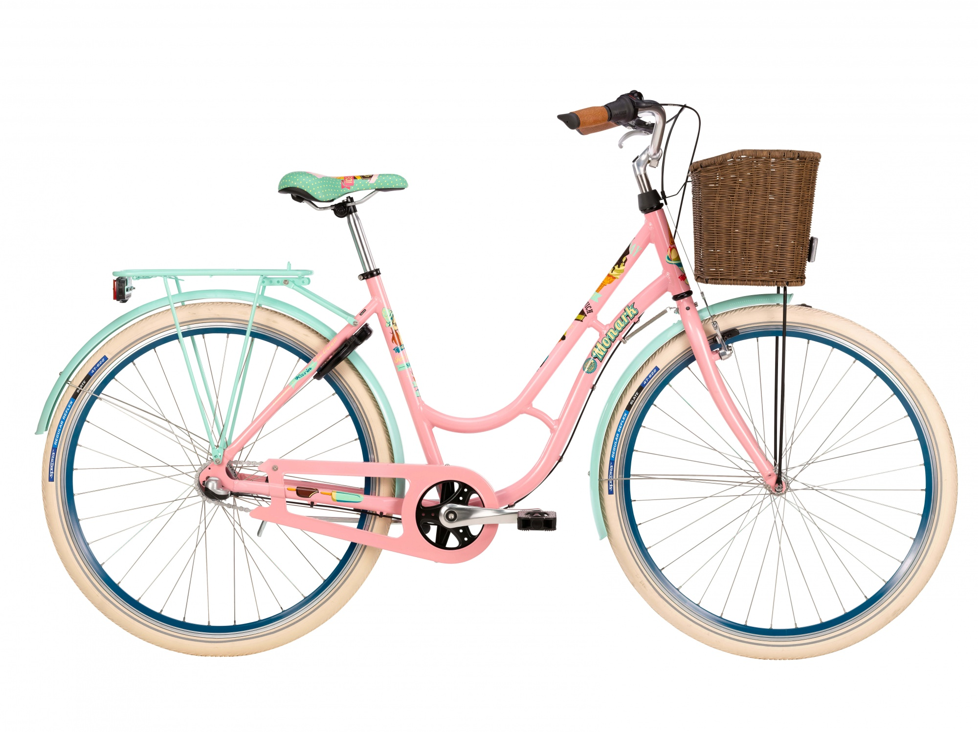
Hallands-cykel

Slide 29
Fråga 13
I Varberg ligger ett mycket känt företag – Monark. Där tillverkas sedan drygt 100 år tillbaka ett stort antal cykelmodeller. En av storsäljarna, cykeln på bilden, har ett kvinnonamn. Är det:
A Kristina
B Margaretha
C Karin

Slide 30
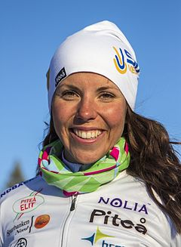
Charlotte Kalla

Slide 31
Fråga 14
Charlotte Kalla, född 22 juli 1987 i Tärendö i Pajala kommun, är en svensk längdskidåkerska.
Hon gav 2017 ut en bok om skidåkning, med tips om träning och allt som hör skidåkningen till. Vilken är bokens titel?
A Styrka, teknik och pannben
B Var går gränsen
C I vita spår

Slide 32
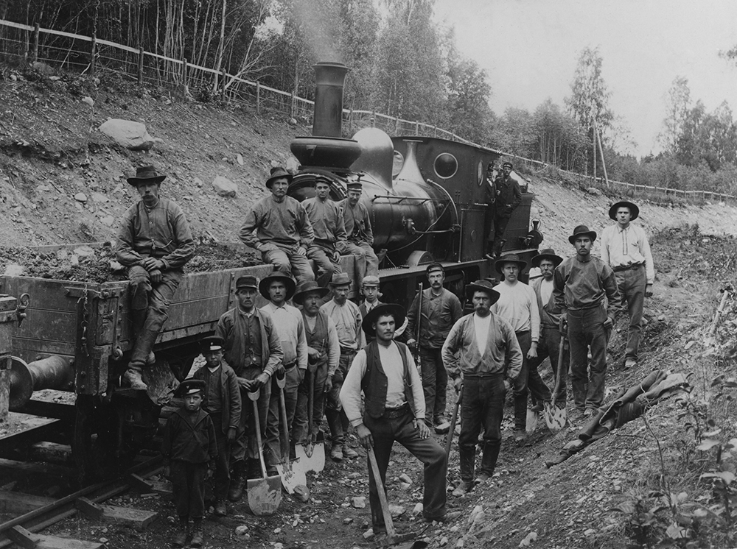
Rallarna kommer!

Slide 33
Fråga 15
Inlandsbanan är ca 1280 km lång och går mellan Kristinehamn i söder och Gällivare i norr. Den stannar vid en mängd orter på vägen, men….
….vilken ort ligger INTE vid inlandsbanan?
A Dorotea
B Arjeplog
C Arvidsjaur

